Slide 1
习题课

Slide 2
Homework 1
1. In the real Universe the expansion is not completely uniform. Rather, galaxies exhibit some random motion relative to the overall Hubble expansion, known as their peculiar velocity and caused by the gravitational pull of their near neighbors. Supposing that a typical (e.g. root mean square) galaxy peculiar velocity is 600 km/s, how far away would a galaxy have to be before it could be used to determine the Hubble constant to ten percent accuracy, supposing
(a) The true value of the Hubble constant is 100 km/s/Mpc?
(b) The true value of the Hubble constant is 50 km/s/Mpc?
Assume in your calculation that the galaxy distance and redshift could be measured exactly. Unfortunately, that is not true of real observations.

Slide 3
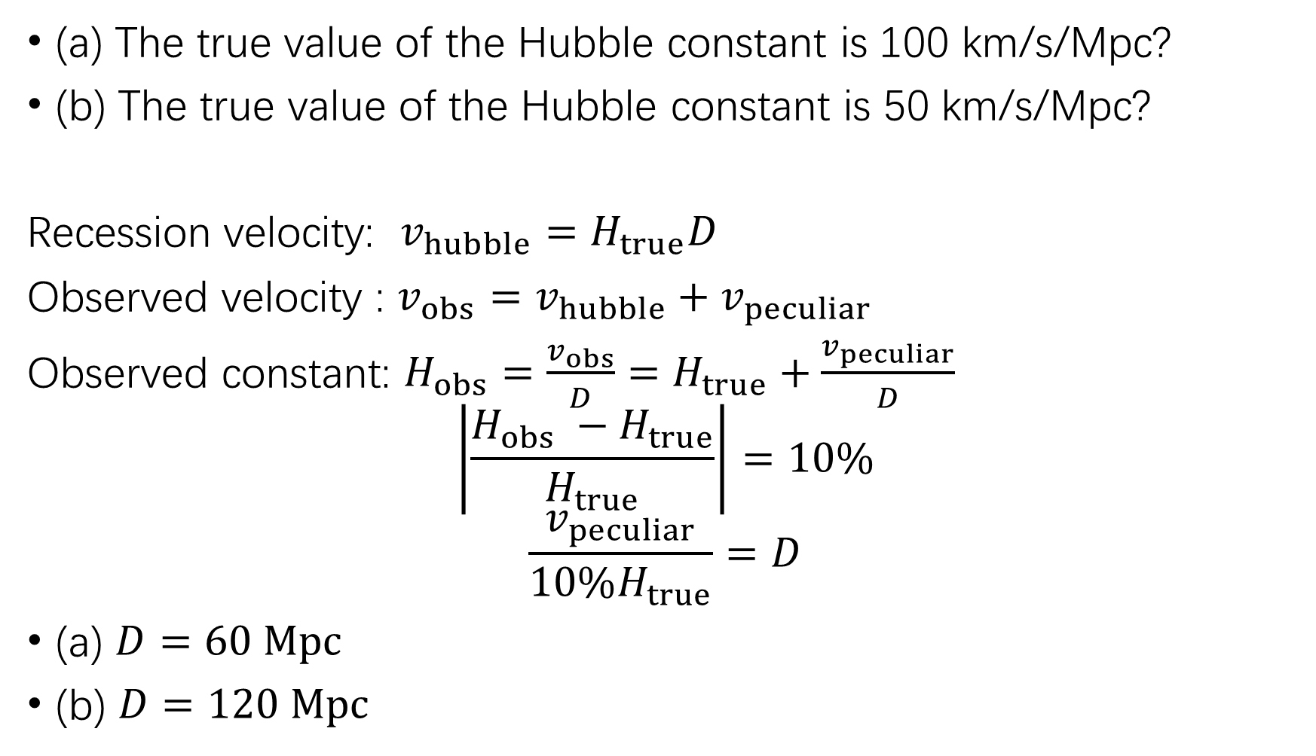
(a) The true value of the Hubble constant is 100 km/s/Mpc?
(b) The true value of the Hubble constant is 50 km/s/Mpc?
Recession velocity: $v_{hubble}=H_{true}D$
Observed velocity : $v_{obs}=v_{hubble}+v_{peculiar}$
Observed constant: $H_{obs}=\frac{v_{obs}}{D}=H_{true}+\frac{v_{peculiar}}{D}$
$$\left|\frac{{H_{obs} −H}_{true}}{H_{true}}\right|=10\%$$
$$\frac{v_{peculiar}}{10\%H_{true}}=D$$
(a) $D=60 Mpc$
(b) $D=120 Mpc$

Slide 4
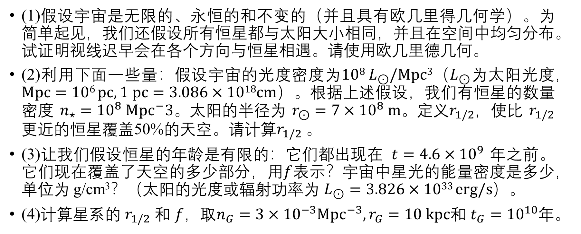
2.奥尔伯斯佯谬
(1)假设宇宙是无限的、永恒的和不变的（并且具有欧几里得几何学）。为简单起见，我们还假设所有恒星都与太阳大小相同，并且在空间中均匀分布。试证明视线迟早会在各个方向与恒星相遇。请使用欧几里德几何。
(2)利用下面一些量：假设宇宙的光度密度为$108 L_{⊙}/Mpc3$（$L_{⊙}$为太阳光度，$Mpc=106 pc,1 pc=3.086×1018cm$）。根据上述假设，我们有恒星的数量密度 $n_{⋆}={10}^{8} {Mpc}^{−}3$。太阳的半径为 $r_{⊙}=7×{10}^{8} m$。定义$r_{1/2}$，使比 $r_{1/2}$更近的恒星覆盖50%的天空。请计算$r_{1/2}$。
(3)让我们假设恒星的年龄是有限的：它们都出现在 $t=4.6×{10}^{9}$ 年之前。它们现在覆盖了天空的多少部分，用$f$表示？宇宙中星光的能量密度是多少，单位为 g/cm³？（太阳的光度或辐射功率为 $L_{⊙}=3.826×1033 erg/s$）。
(4)计算星系的 $r_{1/2}$ 和 $f$，取$n_{G}=3×{10}^{−3}{Mpc}^{−3}, r_{G}=10 kpc$和 $t_{G}={10}^{10}$年。

Slide 5
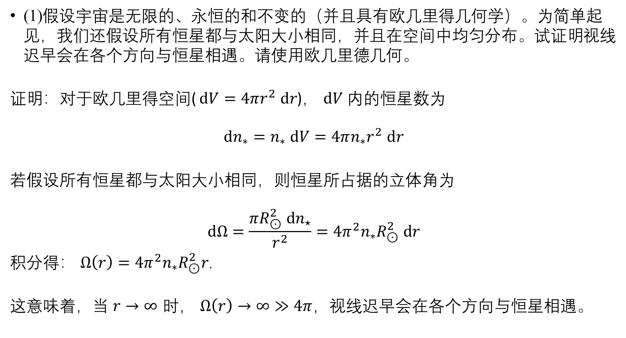
(1)假设宇宙是无限的、永恒的和不变的（并且具有欧几里得几何学）。为简单起见，我们还假设所有恒星都与太阳大小相同，并且在空间中均匀分布。试证明视线迟早会在各个方向与恒星相遇。请使用欧几里德几何。
证明：对于欧几里得空间( $dV=4πr^{2} dr$)， $dV$内的恒星数为
$$dn_{∗}=n_{∗} dV=4πn_{∗}r^{2} dr$$
若假设所有恒星都与太阳大小相同，则恒星所占据的立体角为
$$dΩ=\frac{πR_{⊙}^{2} dn_{⋆}}{r^{2}}=4π^{2}n_{∗}R_{⊙}^{2} dr$$
积分得： $Ω\left(r\right)=4π^{2}n_{∗}R_{⊙}^{2}r$.
这意味着，当 $r→∞$ 时， $Ω\left(r\right)→∞≫4π$，视线迟早会在各个方向与恒星相遇。

Slide 6
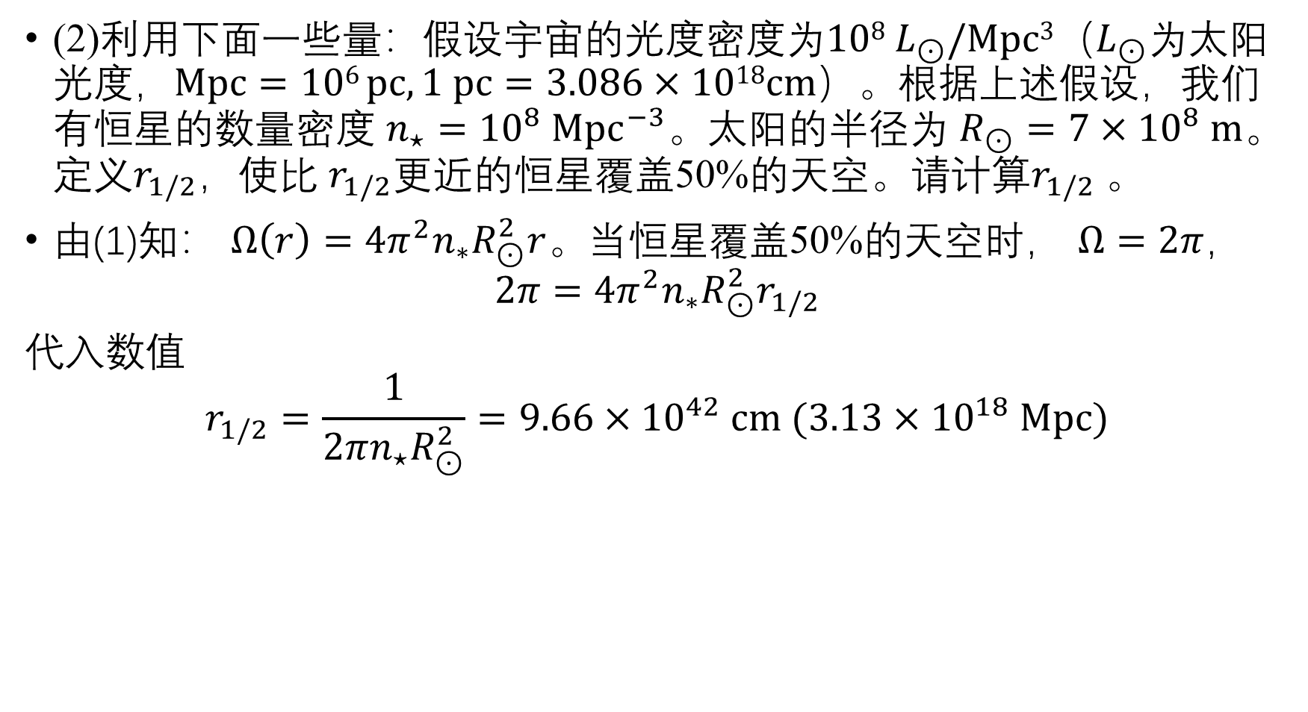
(2)利用下面一些量：假设宇宙的光度密度为$108 L_{⊙}/Mpc3$（$L_{⊙}$为太阳光度，$Mpc=106 pc,1 pc=3.086×1018cm$）。根据上述假设，我们有恒星的数量密度 $n_{⋆}={10}^{8} {Mpc}^{−3}$。太阳的半径为 $R_{⊙}=7×{10}^{8} m$。定义$r_{1/2}$，使比 $r_{1/2}$更近的恒星覆盖50%的天空。请计算$r_{1/2}$。
由(1)知： $Ω\left(r\right)=4π^{2}n_{∗}R_{⊙}^{2}r$。当恒星覆盖50%的天空时， $Ω=2π$，
$$2π=4π^{2}n_{∗}R_{⊙}^{2}r_{1/2}$$
代入数值
$$r_{1/2}=\frac{1}{2πn_{⋆}R_{⊙}^{2}}=9.66×{10}^{42} cm (3.13×{10}^{18} Mpc)$$

Slide 7
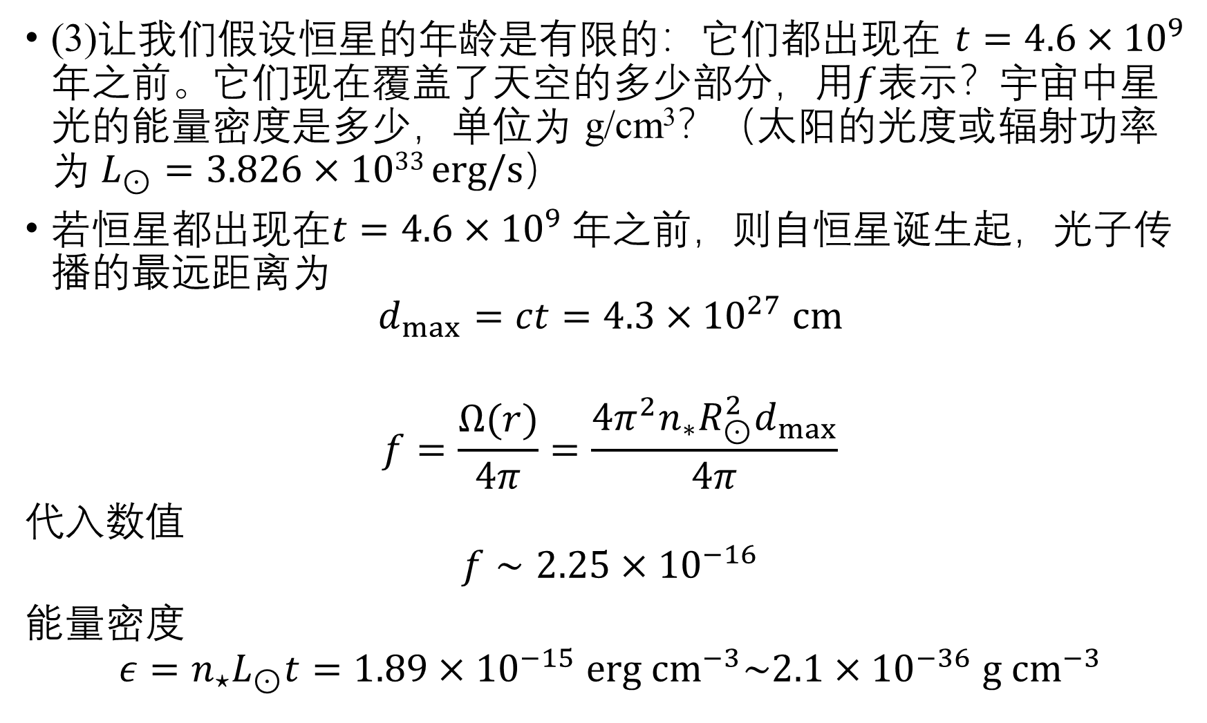
(3)让我们假设恒星的年龄是有限的：它们都出现在 $t=4.6×{10}^{9}$ 年之前。它们现在覆盖了天空的多少部分，用$f$表示？宇宙中星光的能量密度是多少，单位为 g/cm³？（太阳的光度或辐射功率为 $L_{⊙}=3.826×1033 erg/s$）
若恒星都出现在$t=4.6×{10}^{9}$ 年之前，则自恒星诞生起，光子传播的最远距离为
$$d_{max}=ct=4.3×{10}^{27} cm$$
$$f=\frac{Ω(r)}{4π}=\frac{{4π^{2}n_{∗}R_{⊙}^{2}d}_{max}}{4π}$$
代入数值
$$f∼2.25×{10}^{−16}$$
能量密度
$$ε={n_{⋆}L}_{⊙}t=1.89×{10}^{−15} erg {cm}^{−3}\sim 2.1×{10}^{−36} g {cm}^{−3}$$

Slide 8

(4)计算星系的 $r_{1/2}$ 和 $f$，取$n_{G}=3×{10}^{−3}{Mpc}^{−3}, r_{G}=10 kpc$和 $t_{G}={10}^{10}$年
$$\begin{matrix}r_{1/2,G}=\frac{1}{2πn_{G}r_{G}^{2}}=1.63×{10}^{30} cm \\ f_{G}=πn_{G}r_{G}^{2}ct_{G}=2.89×{10}^{−3}\end{matrix}$$

Slide 9
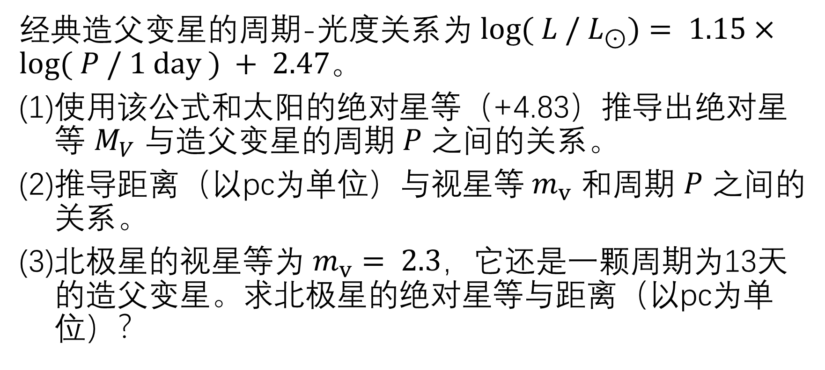
Homework 2
经典造父变星的周期-光度关系为 $log⁡( L / L_{⊙})= 1.15×log⁡( P / 1 day ) + 2.47$。
使用该公式和太阳的绝对星等（+4.83）推导出绝对星等 $M_{V}$ 与造父变星的周期 $P$ 之间的关系。
推导距离（以pc为单位）与视星等 $m_{v}$ 和周期 $P$ 之间的关系。
北极星的视星等为 $m_{v}= 2.3$，它还是一颗周期为13天的造父变星。求北极星的绝对星等与距离（以pc为单位）？

Slide 10


(1) 使用该公式和太阳的绝对星等（+4.83）推导出绝对星等 $M_{V}$ 与造父变星的周期 $P$ 之间的关系。
$$M_{⊙}=−2.5\log\left(F_{⊙}\right)+Const$$
$$M_{V}=−2.5\log\left(F_{V}\right)+Const$$
绝对星等：把天体放在指定的距离时（10pc）天体所呈现出的视星等
$$L=4πd_{l}{\left(=10pc\right)}^{2}F$$
$$M_{V} −M_{⊙}=−2.5\log{\frac{F_{V}}{F_{⊙}}}=−2.5\log{\frac{L}{L_{⊙}}}$$
代入周光关系： $M_{V}=−2.875\log{\frac{P}{1 day}} −1.345$

Slide 11
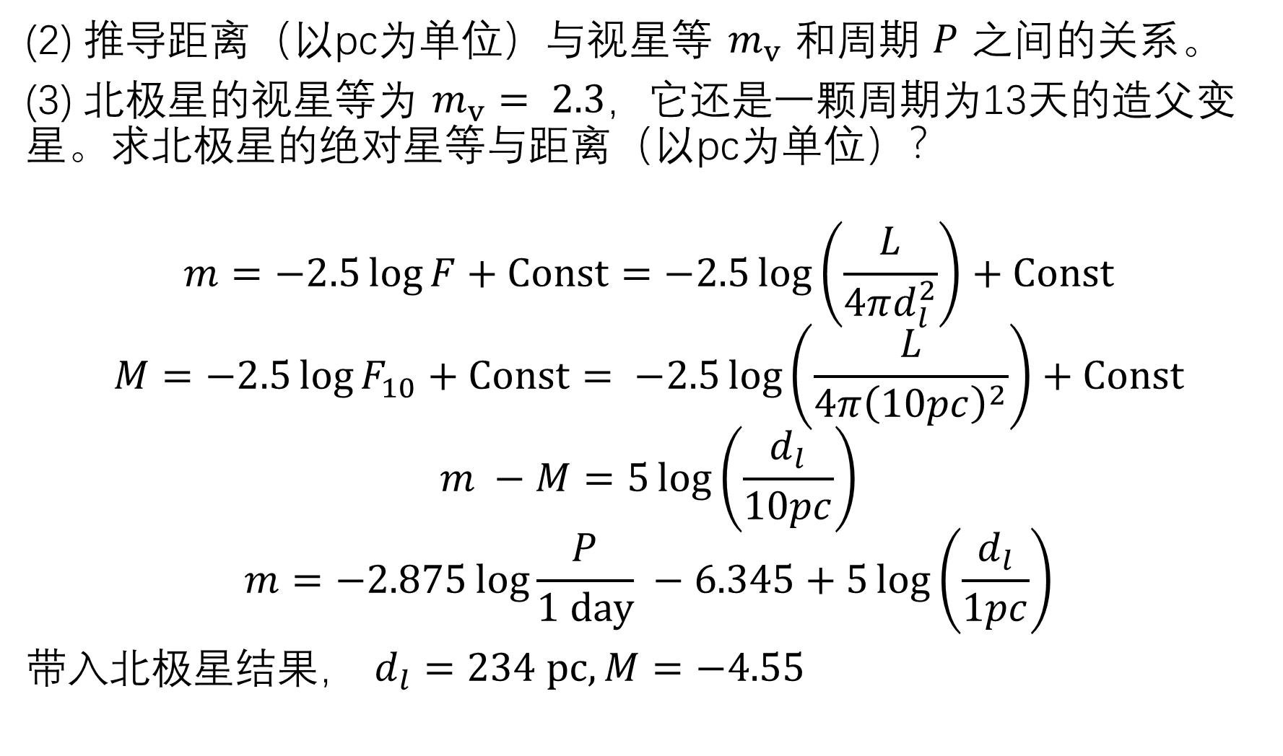
(2) 推导距离（以pc为单位）与视星等 $m_{v}$ 和周期 $P$ 之间的关系。
(3) 北极星的视星等为 $m_{v}= 2.3$，它还是一颗周期为13天的造父变星。求北极星的绝对星等与距离（以pc为单位）？
$$m=−2.5\log{F}+Const=−2.5\log\left(\frac{L}{4πd_{l}^{2}}\right)+Const$$
$$M=−2.5\log{F_{10}}+Const= −2.5\log\left(\frac{L}{4π{\left(10pc\right)}^{2}}\right)+Const$$
$$m −M=5\log\left(\frac{d_{l}}{10pc}\right)$$
$$m=−2.875\log{\frac{P}{1 day}} −6.345+5\log\left(\frac{d_{l}}{1pc}\right)$$
带入北极星结果， $d_{l}=234 pc, M=−4.55$

Slide 12
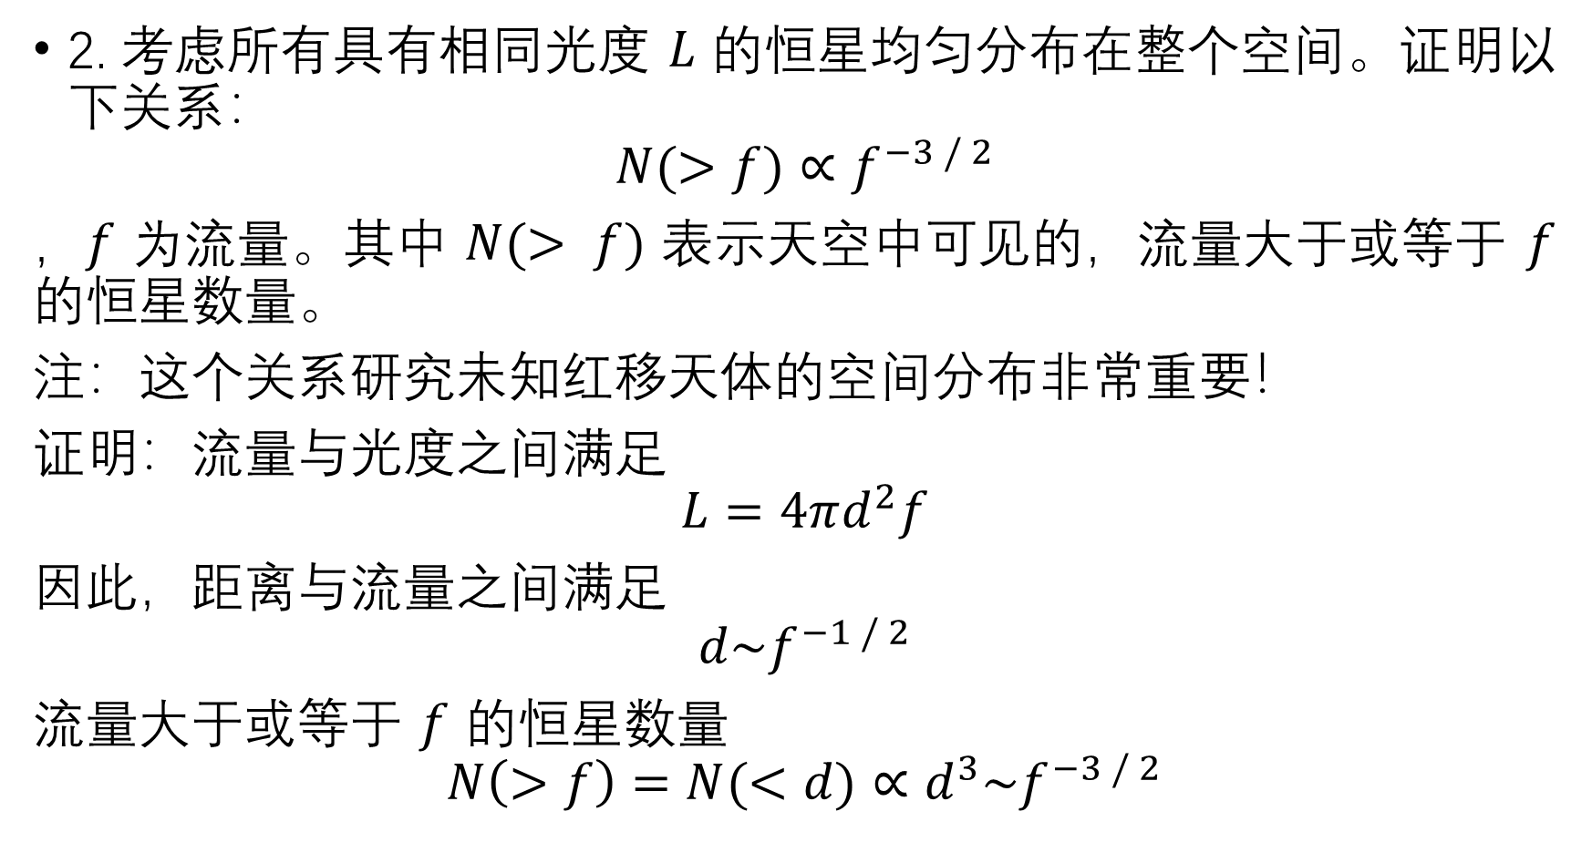
2. 考虑所有具有相同光度 $L$ 的恒星均匀分布在整个空间。证明以下关系：
$$N(>f)∝f^{−3 / 2}$$
，$f$ 为流量。其中 $N(> f)$ 表示天空中可见的，流量大于或等于 $f$ 的恒星数量。
注：这个关系研究未知红移天体的空间分布非常重要！
证明：流量与光度之间满足
$$L=4πd^{2}f$$
因此，距离与流量之间满足
$$d\sim f^{−1 / 2}$$
流量大于或等于 $f$ 的恒星数量
$$N\left(>f\right)=N(<d)∝d^{3}\sim f^{−3 / 2}$$

Slide 13
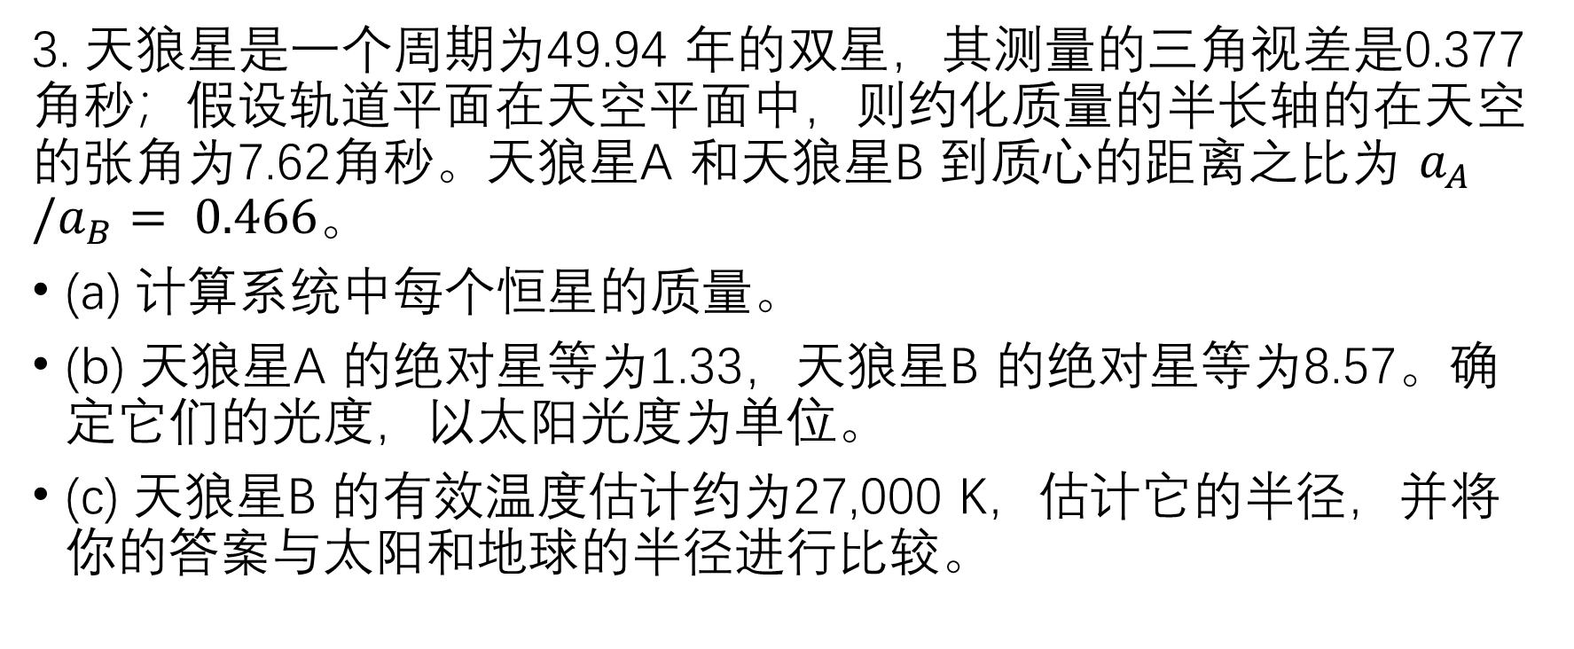
3. 天狼星是一个周期为49.94 年的双星，其测量的三角视差是0.377 角秒；假设轨道平面在天空平面中，则约化质量的半长轴的在天空的张角为7.62角秒。天狼星A 和天狼星B 到质心的距离之比为 $a_{A}/a_{B}= 0.466$。
(a) 计算系统中每个恒星的质量。
(b) 天狼星A 的绝对星等为1.33，天狼星B 的绝对星等为8.57。确定它们的光度，以太阳光度为单位。
(c) 天狼星B 的有效温度估计约为27,000 K，估计它的半径，并将你的答案与太阳和地球的半径进行比较。

Slide 14
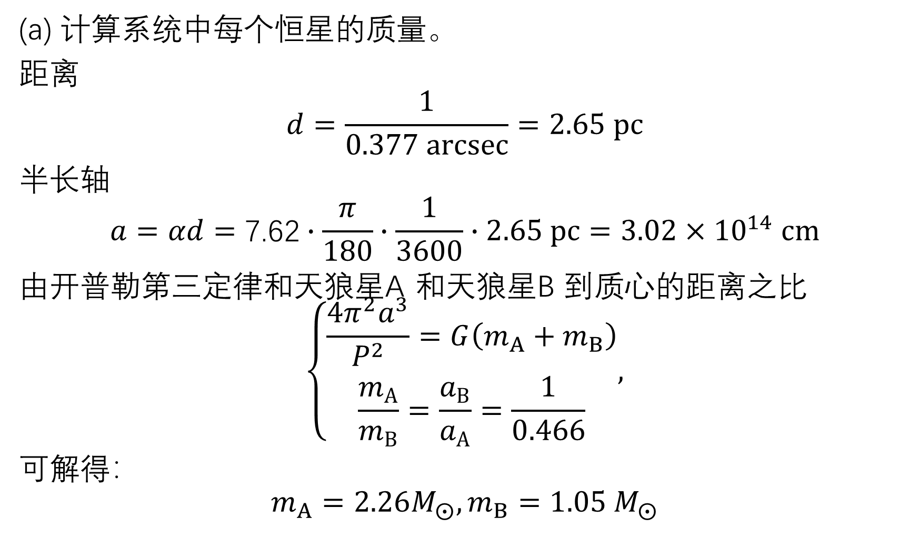
(a) 计算系统中每个恒星的质量。
距离
$$d=\frac{1}{0.377 arcsec}=2.65 pc$$
半长轴
$$a=αd=\text{7.62}∙\frac{π}{180}∙\frac{1}{3600}∙2.65 pc=3.02×{10}^{14} cm$$
由开普勒第三定律和天狼星A 和天狼星B 到质心的距离之比
$$\left\{\begin{aligned}\frac{4π^{2}a^{3}}{P^{2}}=G\left(m_{A}+m_{B}\right) \\ \frac{m_{A}}{m_{B}}=\frac{a_{B}}{a_{A}}=\frac{1}{0.466}\end{aligned},\right.$$
可解得：
$$m_{A}=2.26M_{⨀},m_{B}=1.05 M_{⨀}$$

Slide 15
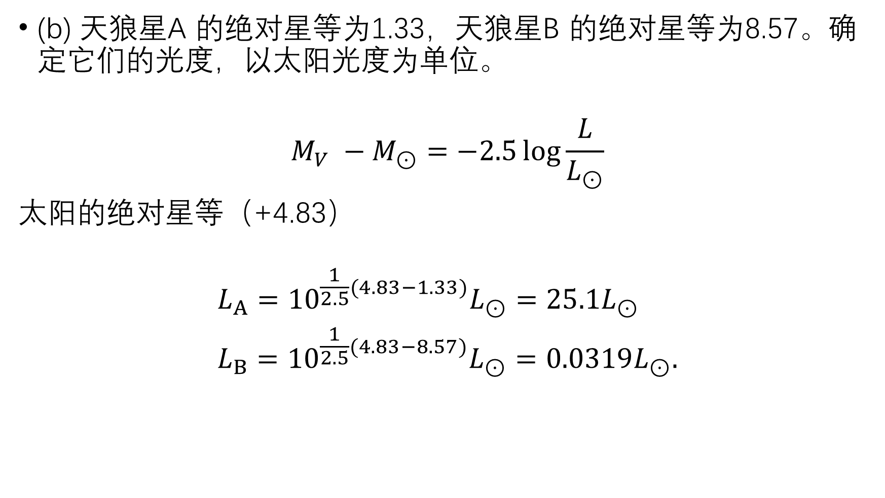
(b) 天狼星A 的绝对星等为1.33，天狼星B 的绝对星等为8.57。确定它们的光度，以太阳光度为单位。
$$M_{V} −M_{⊙}=−2.5\log{\frac{L}{L_{⊙}}}$$
太阳的绝对星等（+4.83）
$$\begin{aligned}&L_{A}={10}^{\frac{1}{2.5}(4.83−1.33)}L_{⊙}=25.1L_{⊙} \\ &L_{B}={10}^{\frac{1}{2.5}(4.83−8.57)}L_{⊙}=0.0319L_{⊙}.\end{aligned}$$

Slide 16
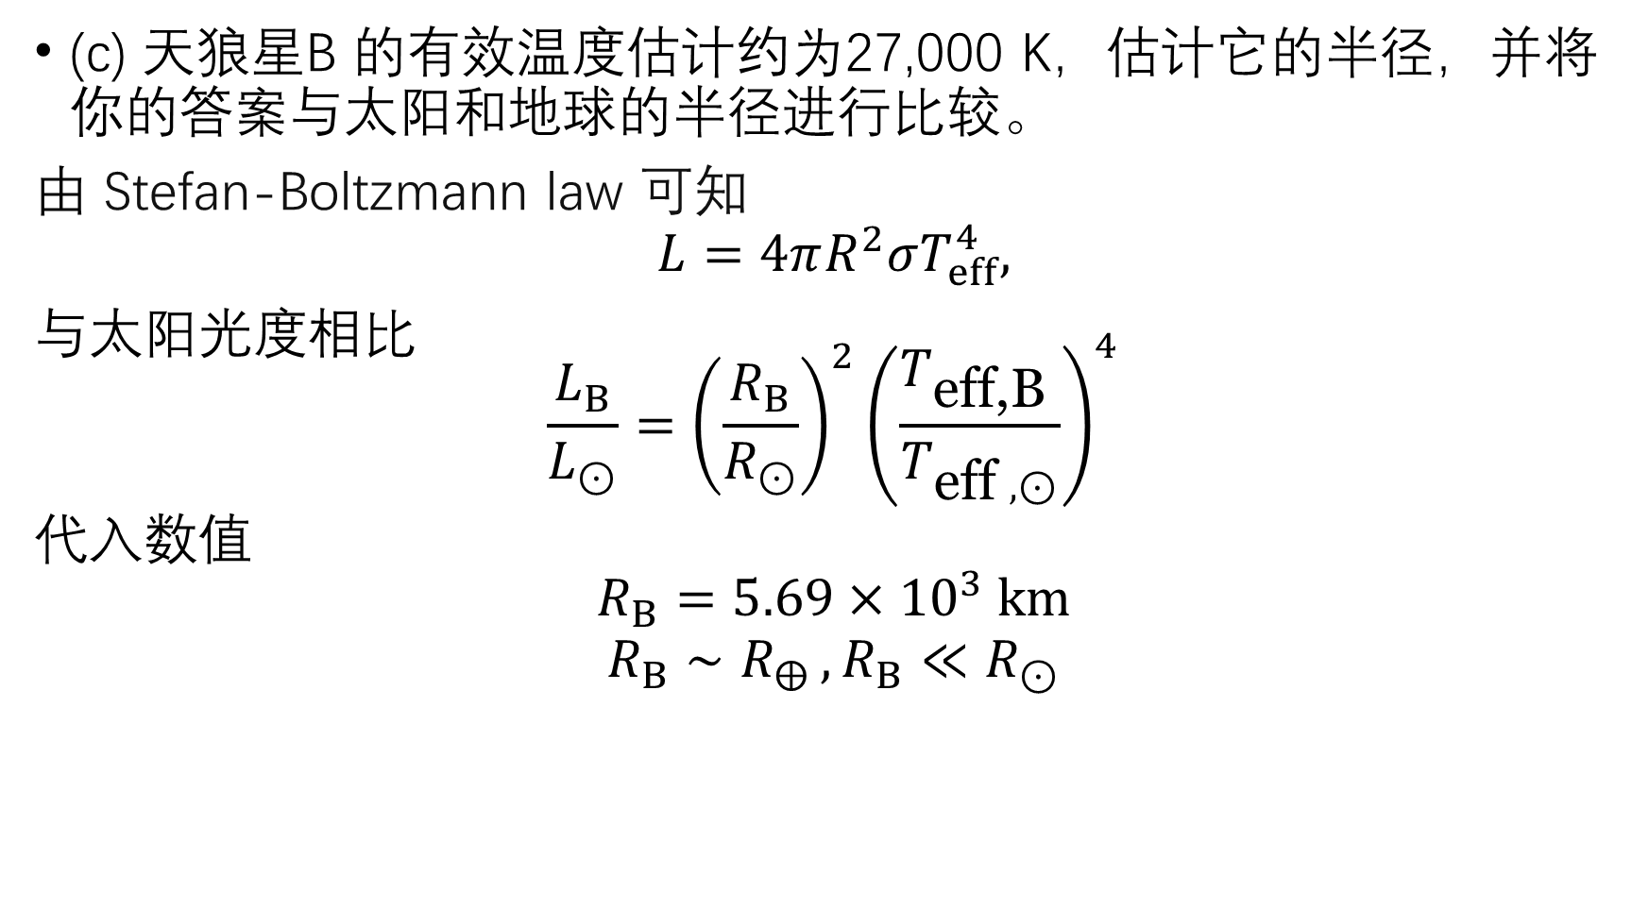
(c) 天狼星B 的有效温度估计约为27,000 K，估计它的半径，并将你的答案与太阳和地球的半径进行比较。
由 Stefan-Boltzmann law 可知
$$L=4πR^{2}σT_{eff}^{4},$$
与太阳光度相比
$$\frac{L_{B}}{L_{⊙}}={\left(\frac{R_{B}}{R_{⊙}}\right)}^{2}{\left(\frac{T_{\text{eff}\text{,}\text{B} }}{T_{\text{eff} ,⊙}}\right)}^{4}$$
代入数值
$$R_{B}=5.69×{10}^{3} km$$
$$R_{B}∼R_{⨁{ }},R_{B}≪R_{⊙}$$

Slide 17
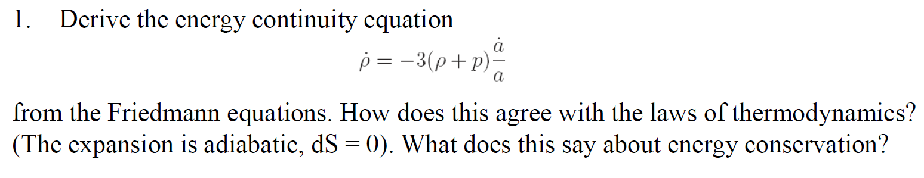
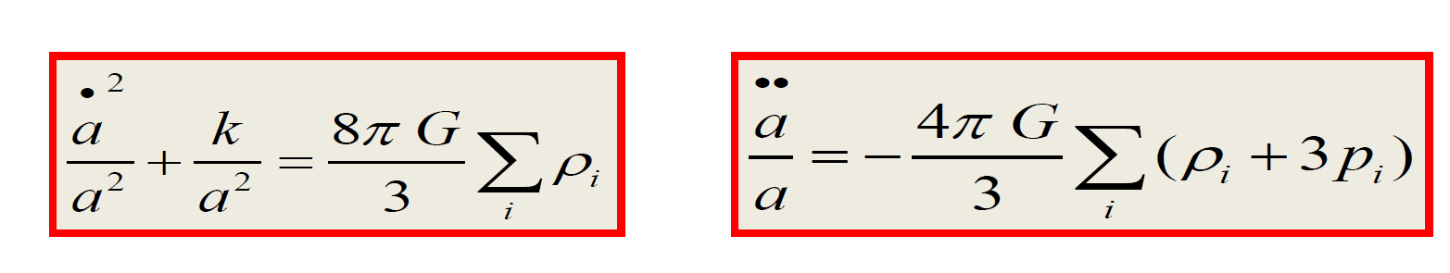
Homework 3

Slide 18
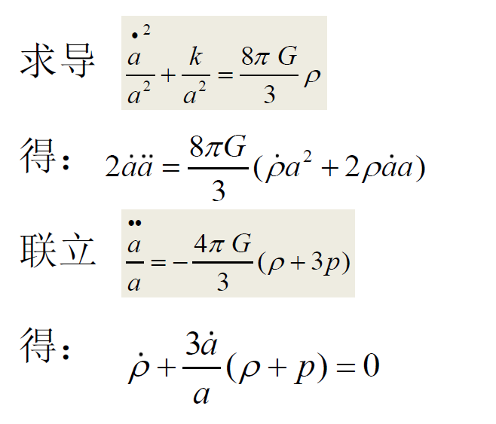
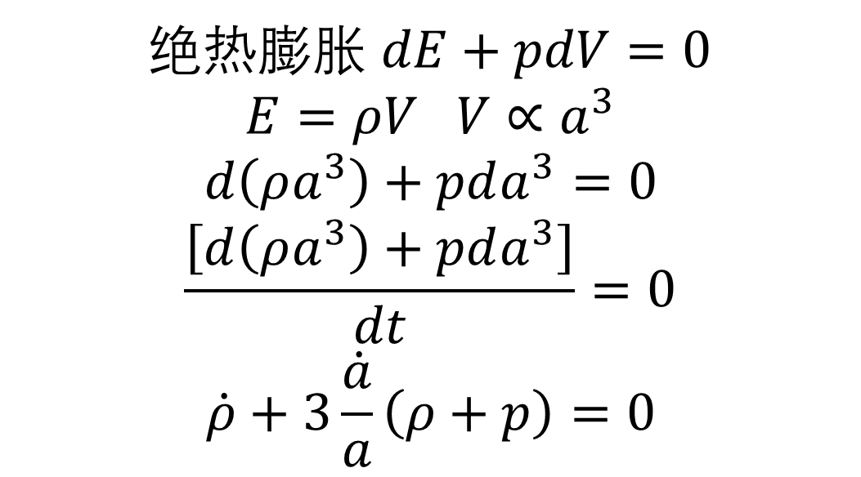
绝热膨胀 $dE+pdV=0$
$$E=ρV V∝a^{3}$$
$$d\left(ρa^{3}\right)+pda^{3}=0$$
$$\frac{\left[d\left(ρa^{3}\right)+pda^{3}\right]}{dt}=0$$
$$\dot{ρ}+3\frac{\dot{a}}{a}\left(ρ+p\right)=0$$

Slide 19
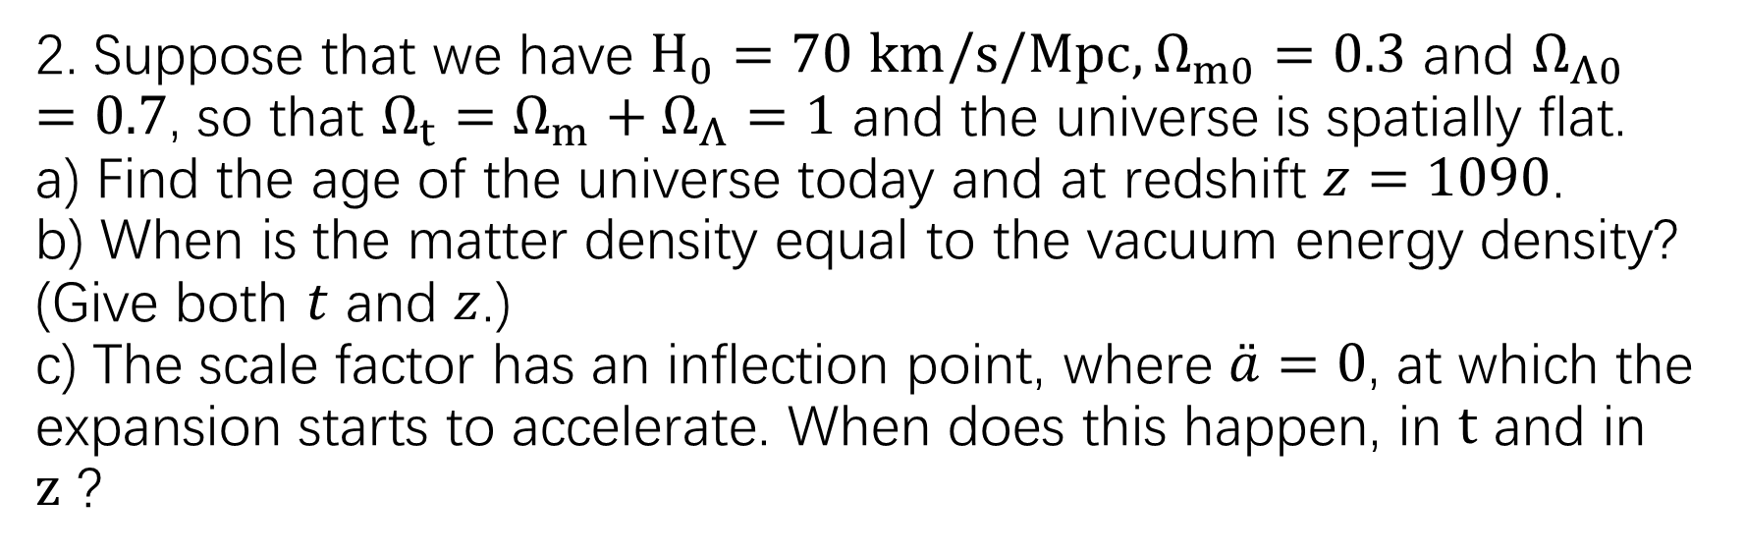
2. Suppose that we have $H_{0}=70 km/s/Mpc,Ω_{m0}=0.3$ and $Ω_{Λ0}=0.7$, so that $Ω_{t}=Ω_{m}+Ω_{Λ}=1$ and the universe is spatially flat. a) Find the age of the universe today and at redshift $z=1090$. b) When is the matter density equal to the vacuum energy density? (Give both $t$ and $z$.) c) The scale factor has an inflection point, where $\overset{¨}{a}=0$, at which the expansion starts to accelerate. When does this happen, in $t$ and in $z$ ?

Slide 20
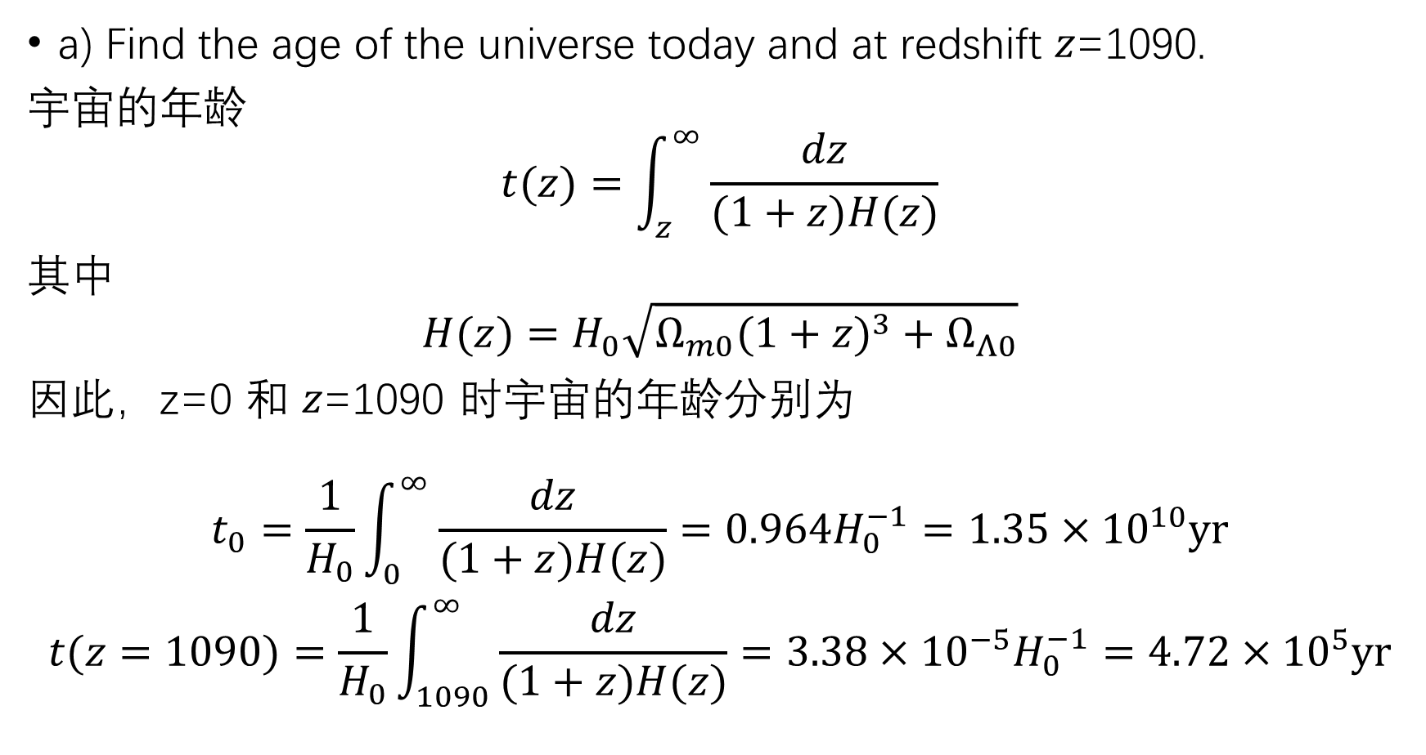
a) Find the age of the universe today and at redshift 𝑧=1090.
宇宙的年龄
$$t(z)=\int_{z}^{∞}{ }\frac{dz}{(1+z)H(z)}$$
其中
$$H(z)=H_{0}\sqrt{Ω_{m0}(1+z)^{3}+Ω_{Λ0}}$$
因此，z=0 和 𝑧=1090 时宇宙的年龄分别为
$$\begin{aligned}t_{0}=\frac{1}{H_{0}}\int_{0}^{∞}{ }\frac{dz}{(1+z)H(z)}=0.964H_{0}^{−1}=1.35×{10}^{10}yr \\ t(z=1090)=\frac{1}{H_{0}}\int_{1090}^{∞}{ }\frac{dz}{(1+z)H(z)}=3.38×{10}^{−5}H_{0}^{−1}=4.72×{10}^{5}yr\end{aligned}$$

Slide 21
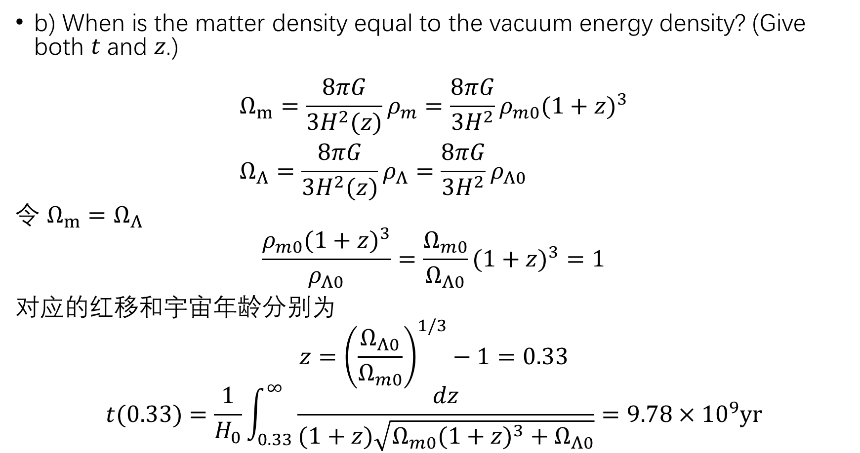
b) When is the matter density equal to the vacuum energy density? (Give both 𝑡 and 𝑧.)
$$\begin{aligned}&Ω_{m}=\frac{8πG}{3H^{2}(z)}ρ_{m}=\frac{8πG}{3H^{2}}ρ_{m0}(1+z)^{3} \\ &Ω_{Λ}=\frac{8πG}{3H^{2}(z)}ρ_{Λ}=\frac{8πG}{3H^{2}}ρ_{Λ0}\end{aligned}$$
令 $Ω_{m}=Ω_{Λ}$
$$\frac{ρ_{m0}(1+z)^{3}}{ρ_{Λ0}}=\frac{Ω_{m0}}{Ω_{Λ0}}(1+z)^{3}=1$$
对应的红移和宇宙年龄分别为
$$z={\left(\frac{Ω_{Λ0}}{Ω_{m0}}\right)}^{1/3}−1=0.33$$
$$t(0.33)=\frac{1}{H_{0}}\int_{0.33}^{∞}{ }\frac{dz}{(1+z)\sqrt{Ω_{m0}(1+z)^{3}+Ω_{Λ0}}}=9.78×{10}^{9}yr$$

Slide 22
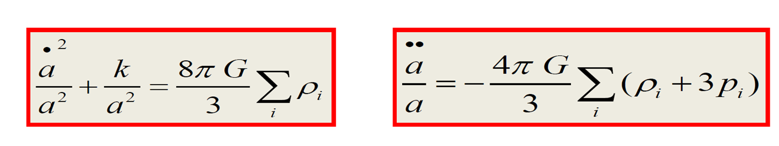
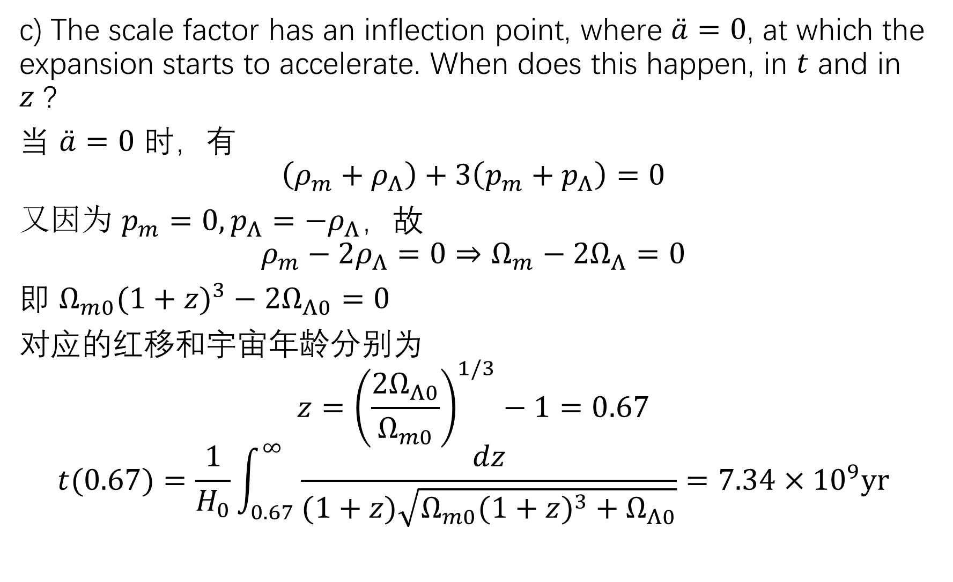
c) The scale factor has an inflection point, where $\overset{¨}{a}=0$, at which the expansion starts to accelerate. When does this happen, in $t$ and in $z$ ?
当 $\overset{¨}{a}=0$ 时，有
$$\left(ρ_{m}+ρ_{Λ}\right)+3\left(p_{m}+p_{Λ}\right)=0$$
又因为 $p_{m}=0,p_{Λ}=−ρ_{Λ}$，故
$$ρ_{m}−2ρ_{Λ}=0⇒Ω_{m}−2Ω_{Λ}=0$$
即 $Ω_{m0}(1+z)^{3}−2Ω_{Λ0}=0$
对应的红移和宇宙年龄分别为
$$z={\left(\frac{2Ω_{Λ0}}{Ω_{m0}}\right)}^{1/3}−1=0.67$$
$$t(0.67)=\frac{1}{H_{0}}\int_{0.67}^{∞}{ }\frac{dz}{(1+z)\sqrt{Ω_{m0}(1+z)^{3}+Ω_{Λ0}}}=7.34×{10}^{9}yr$$

Slide 23
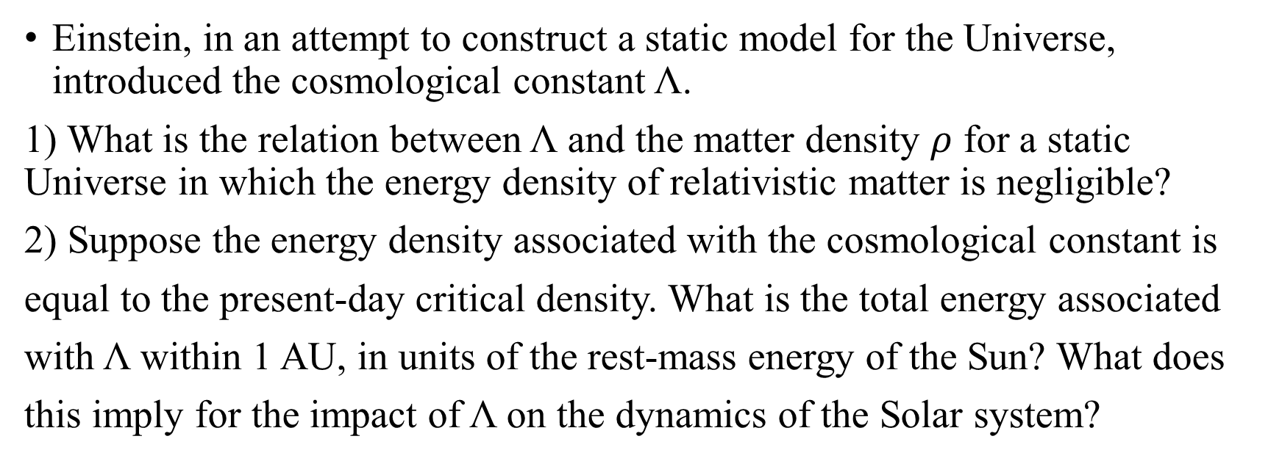
第三章作业
Einstein, in an attempt to construct a static model for the Universe, introduced the cosmological constant Λ.
1) What is the relation between Λ and the matter density $ρ$ for a static Universe in which the energy density of relativistic matter is negligible?
2) Suppose the energy density associated with the cosmological constant is
equal to the present-day critical density. What is the total energy associated
with Λ within 1 AU, in units of the rest-mass energy of the Sun? What does
this imply for the impact of Λ on the dynamics of the Solar system?

Slide 24
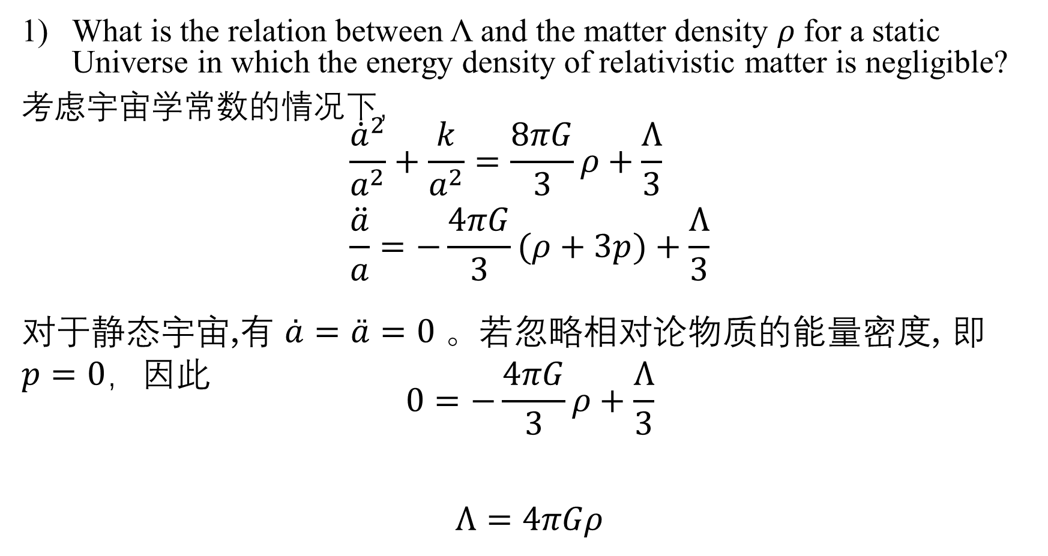
What is the relation between Λ and the matter density $ρ$ for a static Universe in which the energy density of relativistic matter is negligible?
考虑宇宙学常数的情况下，
$$\begin{aligned}&\frac{{\dot{a}}^{2}}{a^{2}}+\frac{k}{a^{2}}=\frac{8πG}{3}ρ+\frac{Λ}{3} \\ &\frac{\ddot{a}}{a}=−\frac{4πG}{3}(ρ+3p)+\frac{Λ}{3}\end{aligned}$$
对于静态宇宙,有 $\overset{˙}{a}=\overset{¨}{a}=0$ 。若忽略相对论物质的能量密度, 即
$p=0，$因此
$$0=−\frac{4πG}{3}ρ+\frac{Λ}{3}$$
$$Λ=4πGρ$$

Slide 25
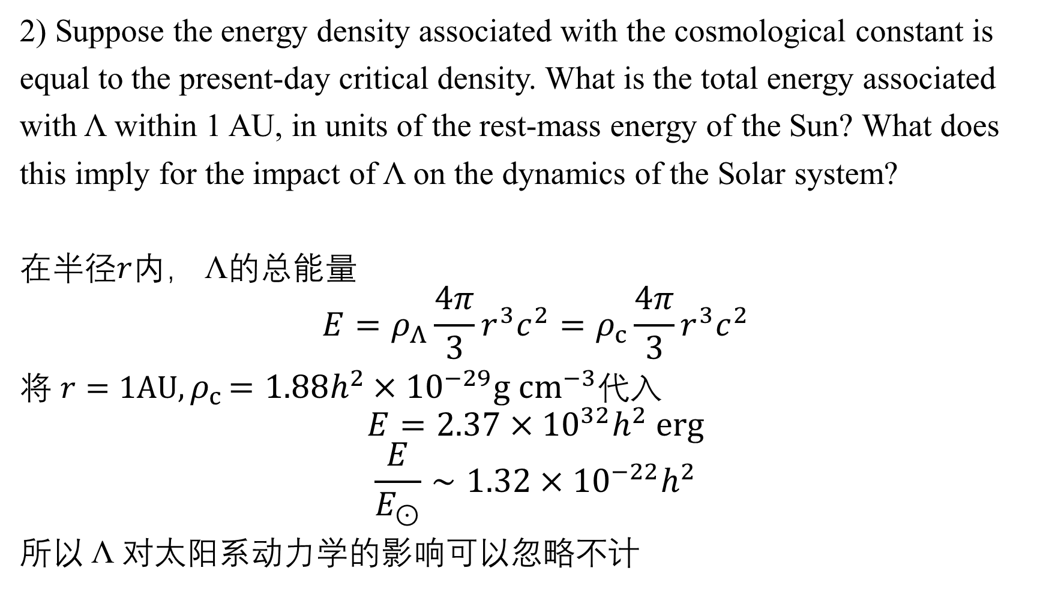
2) Suppose the energy density associated with the cosmological constant is
equal to the present-day critical density. What is the total energy associated
with Λ within 1 AU, in units of the rest-mass energy of the Sun? What does
this imply for the impact of Λ on the dynamics of the Solar system?
在半径$r$内， Λ的总能量
$$E=ρ_{Λ}\frac{4π}{3}r^{3}c^{2}=ρ_{c}\frac{4π}{3}r^{3}c^{2}$$
将 $r=1AU, ρ_{c}=1.88h^{2}×{10}^{−29}g {cm}^{−3}$代入
$$E=2.37×{10}^{32}h^{2} erg$$
$$\frac{E}{E_{⊙}}∼1.32×{10}^{−22}h^{2}$$
所以 Λ 对太阳系动力学的影响可以忽略不计

Slide 26
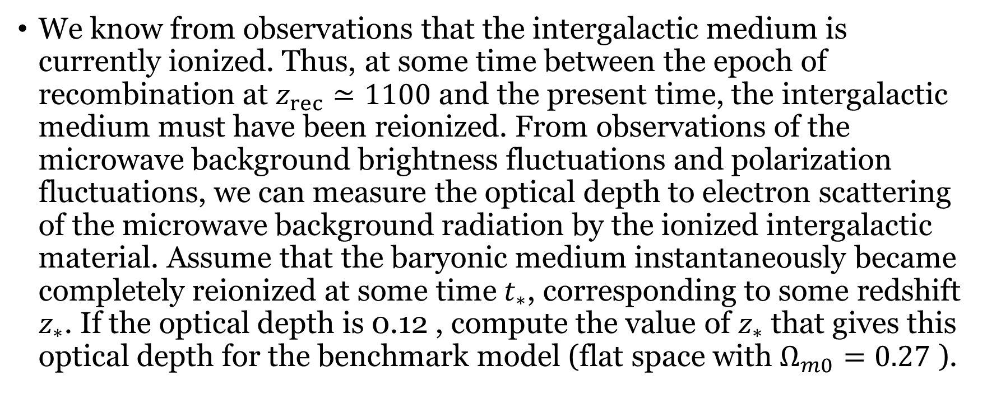
第四章作业
We know from observations that the intergalactic medium is currently ionized. Thus, at some time between the epoch of recombination at $z_{rec}≃1100$ and the present time, the intergalactic medium must have been reionized. From observations of the microwave background brightness fluctuations and polarization fluctuations, we can measure the optical depth to electron scattering of the microwave background radiation by the ionized intergalactic material. Assume that the baryonic medium instantaneously became completely reionized at some time $t_{∗}$, corresponding to some redshift $z_{∗}$. If the optical depth is 0.12 , compute the value of $z_{∗}$ that gives this optical depth for the benchmark model (flat space with $Ω_{m0}=0.27$ ).

Slide 27
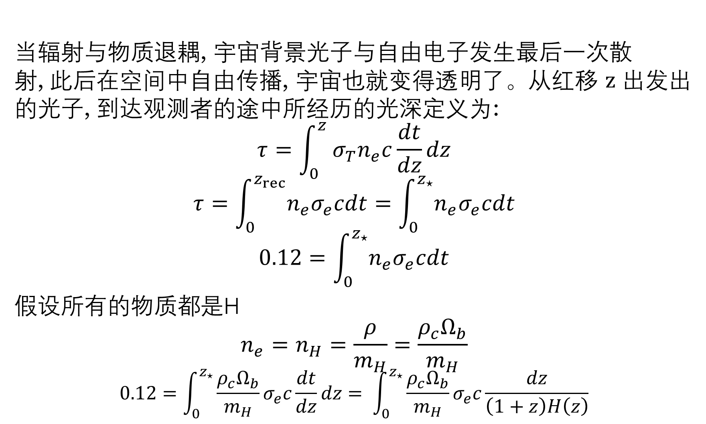
当辐射与物质退耦, 宇宙背景光子与自由电子发生最后一次散
射, 此后在空间中自由传播, 宇宙也就变得透明了。从红移 $z$ 出发出
的光子, 到达观测者的途中所经历的光深定义为:
$$τ=\int_{0}^{z}{ }σ_{T}n_{e}c\frac{dt}{dz}dz$$
$$τ=\int_{0}^{z_{rec}}{n_{e}σ_{e}cdt}=\int_{0}^{z_{⋆}}{n_{e}σ_{e}cdt}$$
$$0.12=\int_{0}^{z_{⋆}}{n_{e}σ_{e}cdt}$$
假设所有的物质都是H
$$n_{e}=n_{H}=\frac{ρ}{m_{H}}=\frac{ρ_{c}Ω_{b}}{m_{H}}$$
$$0.12=\int_{0}^{z_{⋆}}{\frac{ρ_{c}Ω_{b}}{m_{H}}σ_{e}c\frac{dt}{dz}dz}= \int_{0}^{z_{⋆}}{\frac{ρ_{c}Ω_{b}}{m_{H}}σ_{e}c\frac{dz}{\left(1+z\right)H\left(z\right)}}$$

Slide 28
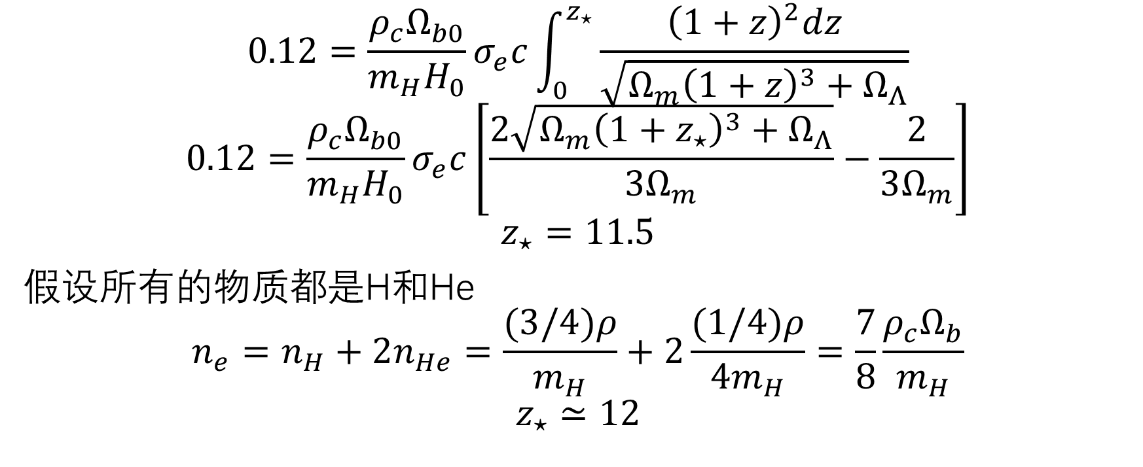
$$0.12=\frac{ρ_{c}Ω_{b0}}{m_{H}H_{0}}σ_{e}c\int_{0}^{z_{⋆}}{\frac{{\left(1+z\right)}^{2}dz}{\sqrt{Ω_{m}{\left(1+z\right)}^{3}+Ω_{Λ}}}}$$
$$0.12=\frac{ρ_{c}Ω_{b0}}{m_{H}H_{0}}σ_{e}c\left[\frac{2\sqrt{Ω_{m}{\left(1+z_{⋆}\right)}^{3}+Ω_{Λ}}}{3Ω_{m}}−\frac{2}{3Ω_{m}}\right]$$
$$z_{⋆}=11.5$$
假设所有的物质都是H和He
$$n_{e}=n_{H}+2n_{He}=\frac{(3/4)ρ}{m_{H}}+2\frac{(1/4)ρ}{4m_{H}}=\frac{7}{8}\frac{ρ_{c}Ω_{b}}{m_{H}}$$
$$z_{⋆}≃12$$

Slide 29
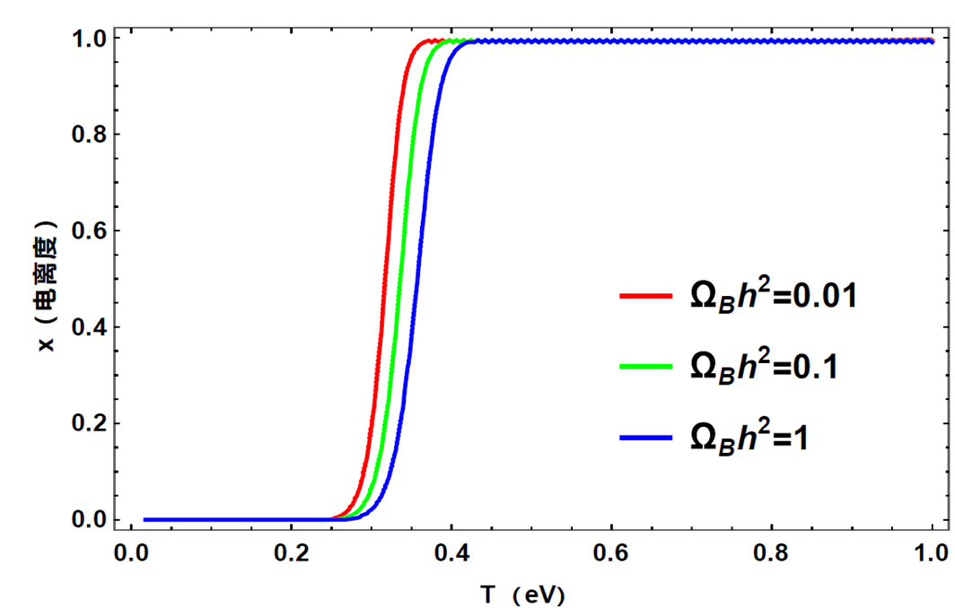


Derive the recombination temperature from
$$\frac{x^{2}}{1−x}≈\frac{0.26}{η}{\left(\frac{m_{e}}{T}\right)}^{3/2}exp⁡\left(−\frac{B_{H}}{T}\right)$$
using numerical method.
$$T∼0.3 eV$$

Slide 30
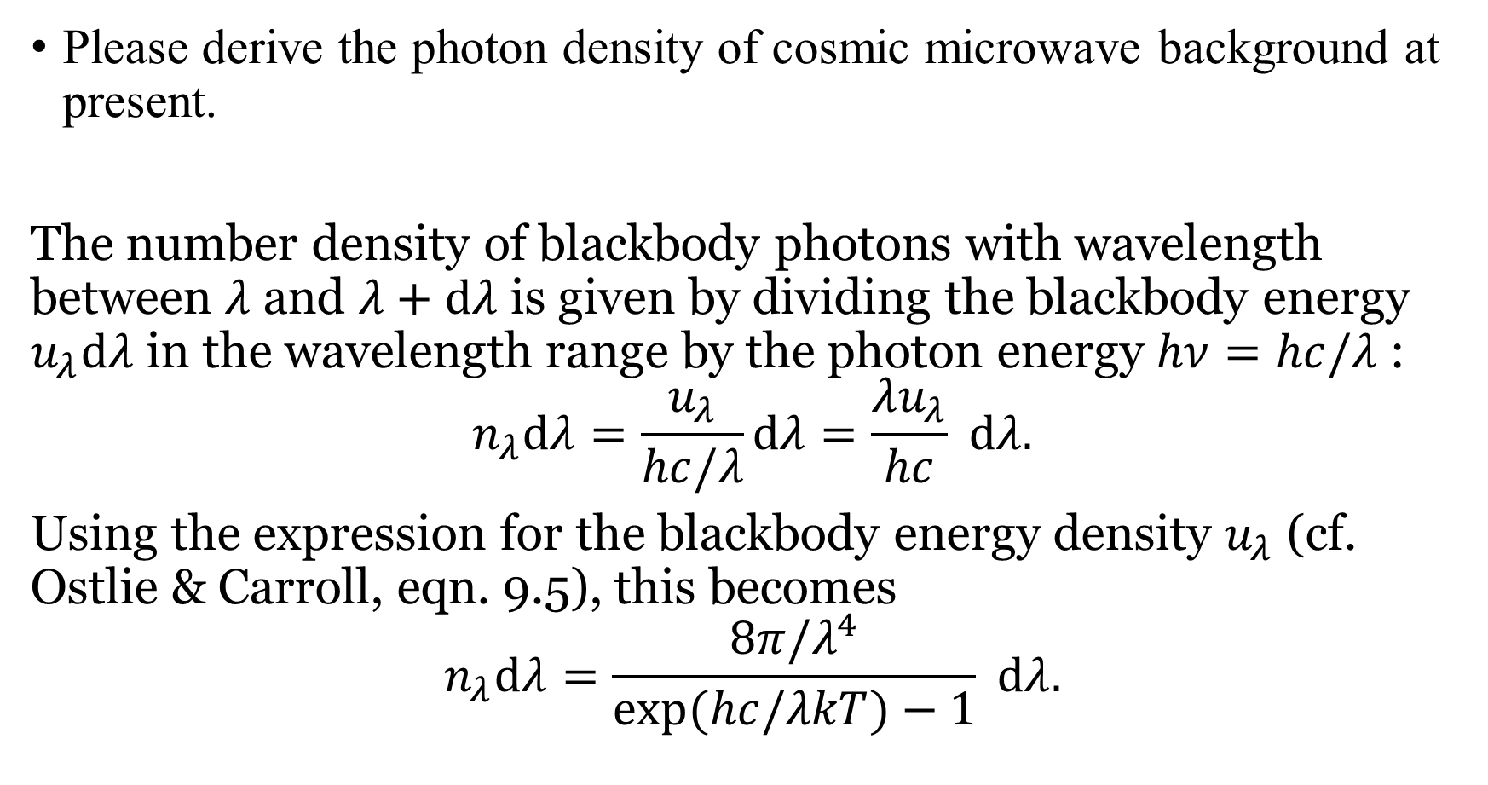
Please derive the photon density of cosmic microwave background at present.
The number density of blackbody photons with wavelength between $λ$ and $λ+dλ$ is given by dividing the blackbody energy $u_{λ}dλ$ in the wavelength range by the photon energy $hν=hc/λ$ :
$$n_{λ}dλ=\frac{u_{λ}}{hc/λ}dλ=\frac{λu_{λ}}{hc} dλ.$$
Using the expression for the blackbody energy density $u_{λ}$ (cf. Ostlie & Carroll, eqn. 9.5), this becomes
$$n_{λ}dλ=\frac{8π/λ^{4}}{exp⁡(hc/λkT)−1} dλ.$$

Slide 31
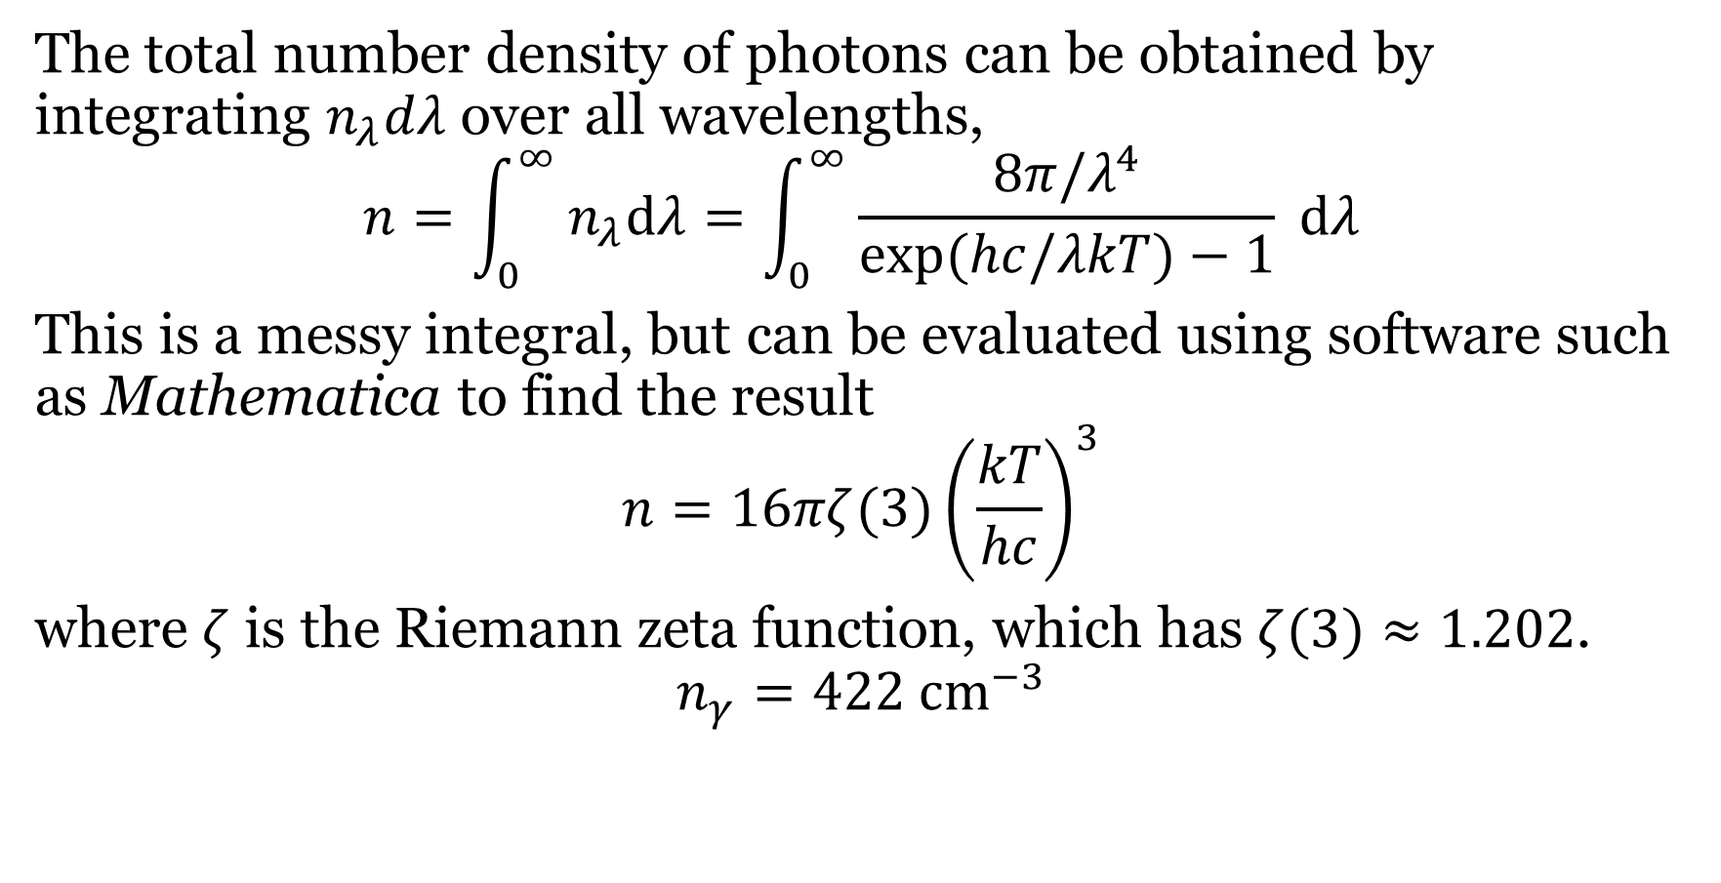
The total number density of photons can be obtained by integrating $n_{λ}dλ$ over all wavelengths,
$$n=\int_{0}^{∞}{ }n_{λ}dλ=\int_{0}^{∞}{ }\frac{8π/λ^{4}}{exp⁡(hc/λkT)−1} dλ$$
This is a messy integral, but can be evaluated using software such as Mathematica to find the result
$$n=16πζ(3){\left(\frac{kT}{hc}\right)}^{3}$$
where $ζ$ is the Riemann zeta function, which has $ζ(3)≈1.202$.
$$n_{γ}=422 cm^{−3}$$

Slide 32
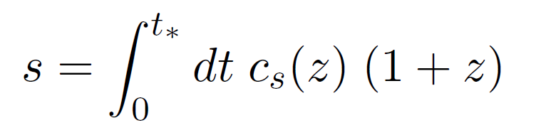
在CMB功率谱中，声学振荡峰的位置由声波在产生扰动的时间（t=0）和再复合时期（t = t*）之间传播的共动距离确定，
其中c_{s}为声速，称为声速视界。在此题目中，我们将首先计算s，然后计算声学峰对宇宙学参数的依赖。
参数如下重子密度Ω_{b}，物质密度（重子+暗物质） Ω_{m}和暗能量密度Ω_{Λ}，曲率Ω_{k} =1- Ω_{m} -Ω_{Λ} . h=H₀/100 km/s/Mpc。假定现在CMB的温度是2.725K。辐射密度主要由光子贡献。
1）声速是恢复力与惯性之间竞争的结果。 对于理想流体c_{s}²=dp/dρ。再复合之前，可以假定光子和重子被锁定在一起（用于长波的扰动）。 对于光子，p_{γ}=ρ_{γ}c²/3，对于重子p_{b}=0。考虑压力和密度对绝热（无热传导）压缩的尺度因子a的响应，
计算混合流体（物质+辐射）的声速（对红移的函数），即c_{s}²=(dp/da)/(dρ/da)。对于Ω_{b}h²=0.02，
证明声速的近似表达式c_{s}²=c²/3在z>1000时的精度大约为30%。在下面的问题中，假设c_{s}²=c²/3。

Slide 33
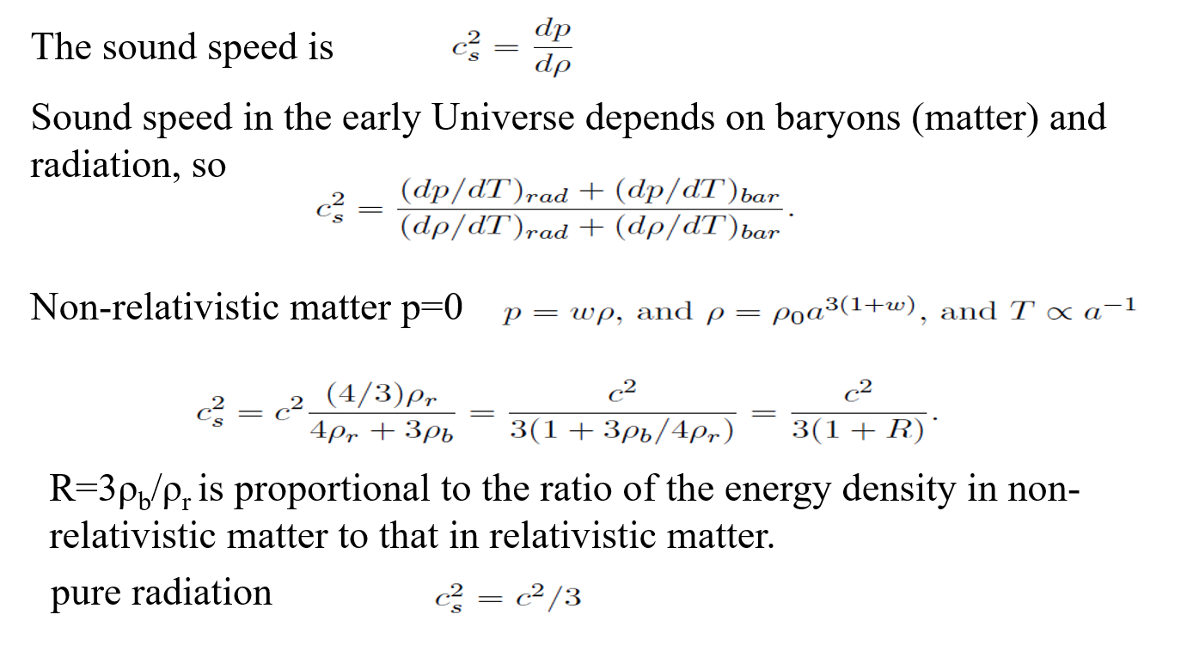
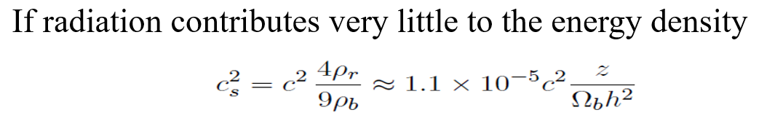
PPT 43

Slide 34
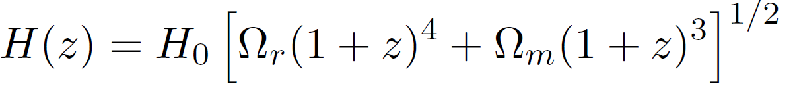
2) 在宇宙早期，H(z)可以近似的表达为
考虑中微子对早期宇宙辐射密度的贡献是光子的0.68倍，计算物质密度和辐射密度相等的红移z_{eq} 。
3) 计算声波视界s。假设再复合的红移z*=1000。讨论为什么计算中为什么不能忽略辐射的贡献。
4）CMB的典型尺度为s/dc，其中dc为共动距离。因为我们主要研究CMB的功率谱，其中的多极距l=4dc(z*)/s，其中因子4为了l和第一个振荡峰的位置一致。请证明，当z_{eq}>z*时，计算dc时忽略辐射项是很好的近似。
5)计算CMB功率谱的多极距l=4dc(z*)/s，取Ω_{m}=1（只考虑物质项），h=0.5。证明结果对h的依赖很小（可以计算h=0.2和h=0.7比较）。

Slide 35


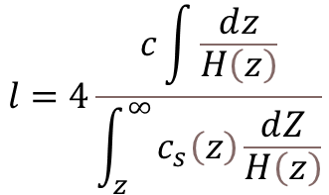



2.
$$Ω_{m}=0,68Ω_{r}$$
$$z=\frac{1}{0.68}\frac{Ω_{m}}{Ω_{r}}−1$$
3.
$$s=\int_{1000}^{∞}{C_{s}\left(z\right)\frac{ⅆz}{H\left(z\right)}}$$
4.
$$d_{c}\left(z\right)=c\int_{0}^{z_{ℵ}}{\frac{ⅆz}{H\left(z\right)}}$$
5.
$$l=4\frac{c\int{\frac{ⅆz}{H\left(z\right)}}}{\int_{z}^{∞}{c_{s}\left(z\right)\frac{ⅆZ}{H\left(z\right)}}}$$

Slide 36
第五章作业
假设宇宙是平坦的，只包含一种物质，状态方程为w，即p=wρ。计算
该宇宙模型下红移z处的共动距离；
该宇宙模型下红移z处的光度距离；
该宇宙模型下红移z处的角直径距离，并计算其极值。

Slide 37
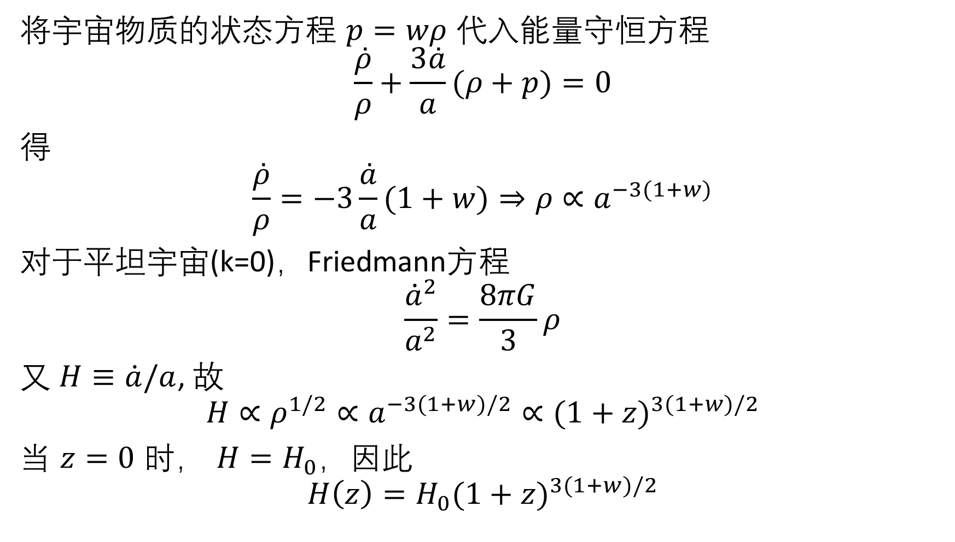
将宇宙物质的状态方程 $p=wρ$ 代入能量守恒方程
$$\frac{\overset{˙}{ρ}}{ρ}+\frac{3\overset{˙}{a}}{a}(ρ+p)=0$$
得
$$\frac{\overset{˙}{ρ}}{ρ}=−3\frac{\overset{˙}{a}}{a}(1+w)⇒ρ∝a^{−3(1+w)}$$
对于平坦宇宙(k=0)，Friedmann方程
$$\frac{{\dot{a}}^{2}}{a^{2}}=\frac{8πG}{3}ρ$$
又 $H≡\dot{a}/a$, 故
$$H∝ρ^{1/2}∝a^{−3(1+w)/2}∝{(1+z)}^{3(1+w)/2}$$
当 $z=0$ 时， $H=H_{0}$，因此
$$H\left(z\right)={H_{0}(1+z)}^{3(1+w)/2}$$

Slide 38

共动距离
$$\begin{aligned}d_{c}&=c\int_{0}^{z}{ }\frac{dz}{H(z)}=\frac{c}{H_{0}}\int_{0}^{z}{ }(1+z)^{−3(w+1)}dz \\ &=\frac{c}{H_{0}}\frac{2}{(−3w−1)}\left[(1+z)^{−\frac{1}{2}(3w+1)}−1\right]\end{aligned}$$
光度距离
$$\begin{aligned}d_{L}&=(1+z)d_{c} \\ &=\frac{c}{H_{0}}\frac{2(1+z)}{(−3w−1)}\left[(1+z)^{−\frac{1}{2}\left(3w+1\right)}−1\right]\end{aligned}$$

Slide 39

角直径距离
$$\begin{aligned}d_{A}&=d_{c}/(1+z) \\ &=\frac{c}{H_{0}}\frac{2}{(−3w−1)(1+z)}\left[(1+z)^{−\frac{1}{2}\left(3w+1\right)}−1\right]\end{aligned}$$
令 $\frac{d\left(d_{A}\right)}{dz}=0$ 得
$$z_{m}={\left[\frac{3}{2}(1+w)\right]}^{\frac{2}{1+3w}}−1$$
$$d_{A,max}=d_{A}\left(z_{m}\right)=⋅⋅⋅⋅⋅⋅$$

